Slide 1
Algoritma Divide and Conquer
(Bagian 2)
Bahan Kuliah IF2211 Strategi Algoritma
Oleh: Rinaldi Munir
Program Studi Teknik Informatika
Sekolah Teknik Elektro dan Informatika ITB
2025

Slide 2
4. Pengurutan Secara Divide and Conquer
Algoritma pengurutan secara brute force: algoritma selection sort, bubble sort, insertion sort.
Ketiganya memiliki kompleksitas algoritma O(n²).
Dengan metode divide and conquer, dapatkah dihasilkan algoritma pengurutan dengan kompleksitas lebih rendah dari n²?

Slide 3
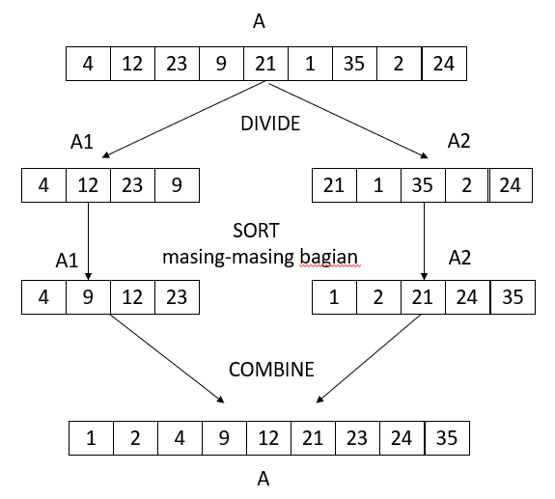
Ide pengurutan larik secara divide and conquer:
Jika ukuran larik = 1 elemen, larik sudah terurut dengan sendirinya.
Jika ukuran larik > 1, bagi larik menjadi dua bagian, lalu urut masing-masing bagian
Gabungkan hasil pengurutan masing-masing bagian menjadi sebuah larik yang terurut.

Slide 4
procedure Sort(input/output A : LarikInteger, input n : integer)
{ Mengurutkan larik A dengan metode Divide and Conquer
Masukan: Larik A dengan n elemen
Luaran: Larik A yang terurut
}
Algoritma:
if ukuran(A) > 1 then
Bagi A menjadi dua bagian, A1 dan A2, masing-masing berukuran n1 dan n2 (n = n1 + n2)
Sort(A1, n1) { urut larik bagian kiri yang berukuran n1 elemen }
Sort(A2, n2) { urut larik bagian kanan yang berukuran n2 elemen }
Combine(A1, A2, A) { gabung hasil pengurutan bagian kiri dan bagian kanan }
end

Slide 5
Terdapat dua pendekatan melakukan pengurutan dengan divide and conquer:
Mudah membagi, tetapi sulit menggabung (easy split/hard join)
- Pembagian larik menjadi dua bagian mudah secara komputasi
(hanya membagi berdasarkan posisi atau indeks larik)
- Penggabungan dua buah larik terurut menjadi sebuah larik terurut sulit secara komputasi (diukur dari kompleksitas algoritmanya)
Sulit membagi, tetapi mudah menggabung (hard split/easy join)
- Pembagian larik menjadi dua bagian sukar secara komputasi
(pembagiannya berdasarkan nilai elemen, bukan posisi elemen larik)
- Penggabungan dua buah larik terurut menjadi sebuah larik terurut mudah dilakukan secara komputasi

Slide 8
4.1 Merge Sort
Ide merge sort:
A
4
12
23
9
21
1
35
2
24
Pertanyaan:
Larik dibagi sampai ukurannya (n)
tinggal berapa elemen?
Bagaimana menggabungkan
dua larik terurut menjadi satu
larik terurut?
DIVIDE
larik pada posisi tengah
A1
A2
4
12
23
9
21
1
35
2
24
SORT
masing-masing bagian
A1
A2
4
9
12
23
1
2
21
24
35
Jawaban:
Sampai n = 1
Gunakan algoritma merge
MERGE
1
2
4
9
12
21
23
24
35
A

Slide 9
Algoritma Merge Sort (A, n):
1. Jika n = 1, maka larik A sudah terurut dengan sendirinya (langkah SOLVE).
2. Jika n > 1, maka
(a) DIVIDE: bagi larik A menjadi dua bagian pada posisi pertengahan, masing-masing bagian berukuran n/2 elemen.
(b) CONQUER: secara rekursif, terapkan Merge Sort pada masing-masing bagian.
(c) MERGE: gabung hasil pengurutan kedua bagian sehingga diperoleh larik A yang terurut.

Slide 10
A
Dalam notasi pseudo-code:
i j
procedure MergeSort(input/output A : LarikInteger, input i, j : integer)
{ Mengurutkan larik A[i..j] dengan algoritma Merge Sort.
Masukan: Larik A[i..j] yang sudah terdefinisi elemen-elemennya
Luaran: Larik A[i..j] yang terurut
}
Deklarasi
k : integer
Algoritma:
if i < j then { ukuran(A) > 1 }
k ← (i + j) div 2 { bagi A pada posisi pertengahan }
MergeSort(A, i, k) { urut upalarik A[i..k] }
MergeSort(A, k + 1, j) { urut upalarik A[k+1, j] }
Merge(A, i, k, j) { gabung hasil pengurutan A[i..k] dan A[k+1..j] menjadi A[i..j] }
end
A
i k k+1 j
Pemanggilan pertama kali: MergeSort(A, 1, n)

Slide 12
procedure Merge(input/output A : LarikInteger, input i, k, j : integer)
{ Menggabung larikA[i..k] dan larik A[k+1..j] menjadi larik A[i..j] yang terurut menaik.
Masukan: A[i..k] dan A[k+1..j] sudah terurut menaik.
Luaran: A[k+1..j] yang terurut menaik. }
Deklarasi
B : LarikInteger { larik temprorer untuk menyimpan hasil penggabungan }
p, q, r : integer
Algoritma:
p ← i { A[i .. k] }
q ← k + 1 { A[k+1 .. j] }
r ← i
while (p ≤ k) and (q ≤ j) do
if A[p] ≤ A[q] then
B[r] ← A[p] { salin elemen A[p] dari larik bagian kiri ke dalam larik B }
p ← p + 1
else
B[r] ← A[q] { salin elemen A[q] dari larik bagian kanan ke dalam larik B }
q ← q + 1
endif
r ← r + 1
endwhile
{ p > k or q > j }
…… continued
A
i k k+1 j

Slide 13
{ salin sisa larik A bagian kiri ke larik B, jika masih ada }
while (p ≤ k) do
B[r] ← A[p]
p ← p + 1
r ← r + 1
endwhile
{ p > k }
{ salin sisa larik A bagian kanan ke larik B, jika masih ada }
while (q ≤ j) do
B[r] ← A[q]
q ← q + 1
r ← r + 1
endwhile
{ q > j }
{ salin kembali elemen-elemen larik B ke dalam A }
for r ← i to j do
A[r] ← B[r]
endfor
{ diperoleh larik A yang terurut membesar }

Slide 14
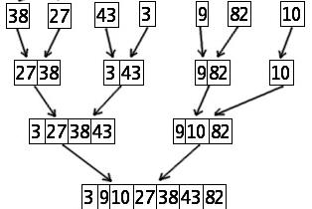
Contoh proses merge di dalam Merge Sort:

Slide 15
Contoh 4: Pengurutan larik A di bawah ini dengan Merge Sort
4
12
23
9
21
1
35
2
DIVIDE, CONQUER, dan SOLVE:
4
12
23
9
21
1
35
2
4
12
23
9
21
1
35
2
4
12
23
9
21
1
35
2
4
12
23
9
21
1
35
2
MERGE:
4
12
9
23
1
21
2
35
4
9
12
23
1
2
21
35
1
2
4
9
12
21
23
35
Terurut!

Slide 16
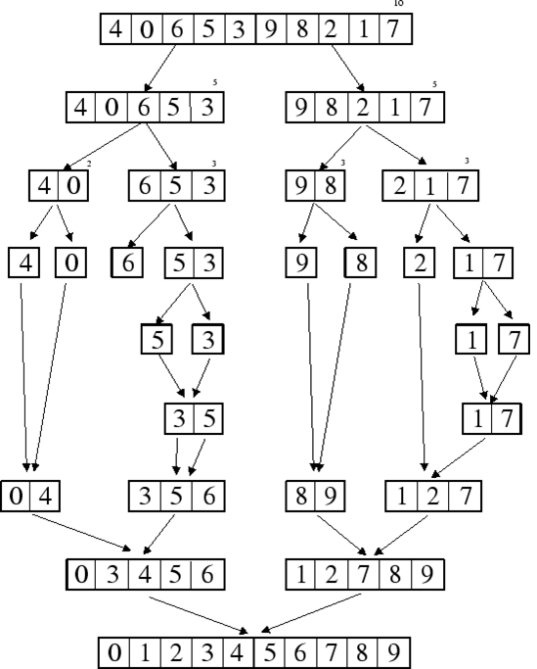
Contoh 5:

Slide 17
Kompleksitas waktu Merge Sort
Kompleksitas algoritma Merge Sort diukur dari jumlah operasi perbandingan elemen-elemen larik.
Jumlah perbandingan elemen-elemen larik di dalam prosedur Merge adalah O(n), yaitu berbanding lurus dengan jumlah elemen larik, atau cn, c konstanta.
Jumlah perbandingan elemen-elemen larik seluruhnya:
T(n) = Mergesort untuk pengurutan dua buah upalarik berukuran n/2 +
jumlah perbandingan elemen di dalam prosedur Merge
= 2T(n/2) + cn
Sehingga:

Slide 18
Penyelesaian persamaan rekursif secara iteratif :
Untuk menyederhanakan perhitungan, asumsikan n = 2^{k}
T(n) = 2T(n/2) + cn
= 2(2T(n/4) + cn/2) + cn = 4T(n/4) + 2cn
= 4(2T(n/8) + cn/4) + 2cn = 8T(n/8) + 3cn
= ...
= 2^{k} T(n/2^{k}) +kcn
n = 2^{k} → k = ²log n
sehingga
T(n) = nT(1) + cn ²log n = an + cn ²log n = O(n ²log n)
Jadi, kompleksitas algoritma Merge Sort adalah O(n ²log n), lebih baik daripada kompleksitas algoritma pengurutan secara brute force.

Slide 19
4.2 Quicksort
Algoritma pengurutan Quicksort merupakan algoritma pengurutan yang terkenal dan tercepat (sesuai namanya).
Quicksort ditemukan oleh Tony Hoare tahun 1959 dan dipublikasikan tahun 1962.
Quicksort merupakan algoritma pengurutan secara divide and conquer, dan termasuk ke dalam pendekatan sulit membagi, mudah menggabung (hard split/easy join)

Slide 20
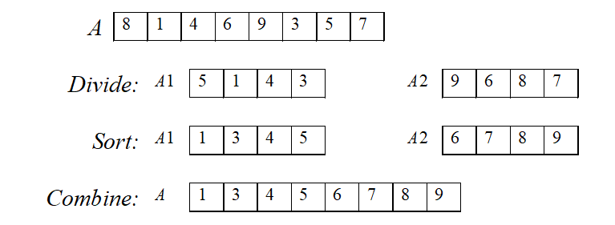
Di dalam Quicksort, larik A dibagidua (istilahnya: dipartisi) menjadi dua buah upalarik, A1 dan A2, sedemikian sehingga:
semua elemen di A1 ≤ semua elemen di A2.

Slide 21
Terdapat beberapa varian algoritma Quicksort. Versi orisinal adalah dari Hoare seperti di bawah ini:
Misalkan larik A akan diurut menaik (ascending order).
Teknik mempartisi larik menjadi dua bagian:
(i) pilih x ∈ { A[1], A[2], ..., A[n] } sebagai pivot,
(ii) pindai larik dari kiri sampai ditemukan elemen A[p] ≥ x
(iii) pindai larik dari kanan sampai ditemukan elemen A[q] ≤ x
(iv) pertukarkan A[p] ⇔ A[q]
(v) ulangi (ii), dari posisi p + 1, dan (iii), dari posisi q – 1 , sampai kedua pemindaian bertemu di tengah larik (p ≥ q)

Slide 22
Contoh 6. Misalkan larik A berisi elemen-elemen berikut:
8 1 4 6 9 3 5 7
Misalkan pivot = 6 (elemen tengah larik). Langkah-langkah partisi adalah sbb:
(i): 8 1 4 6 9 3 5 7
pivot
→ ←
(ii) & (iii): 8 1 4 6 9 3 5 7
↑p ↑q
(iv): 5 1 4 6 9 3 8 7
↑ ↑
awal pindai
awal pindai
tukar

Slide 23
awal pindai
awal pindai
→ ←
(ii) & (iii): 5 1 4 6 9 3 8 7
↑p ↑q
(iv): 5 1 4 3 9 6 8 7
↑ ↑
← →
(ii) & (iii): 5 1 4 3 9 6 8 7
↑q ↑p (q < p, berhenti)
Hasil partisi pertama:
kiri: 5 1 4 3 ( < 6)
kanan: 9 6 8 7 ( ≥ 6)
tukar

Slide 24
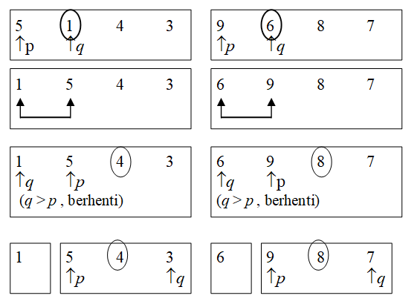
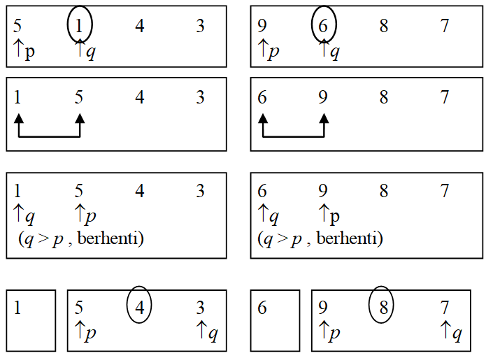
Teruskan partisi untuk setiap bagian sampai berukuran satu elemen:

Slide 25
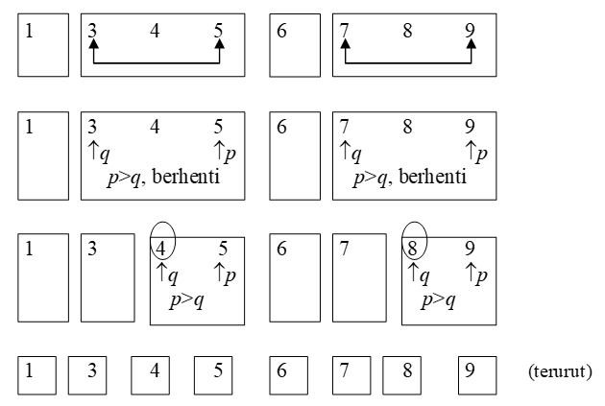

Slide 26
A
Pseudo-code algoritma Quicksort:
i j
procedure QuickSort(input/output A : LarikInteger, input i, j : integer)
{ Mengurutkan larik A[i..j] dengan algoritma Quicksort.
Masukan: Larik A[i..j] yang sudah terdefinisi elemen-elemennya
Luaran: Larik A[i..j] yang terurut
}
Deklarasi
k : integer
Algoritma:
if i < j then { Ukuran(A) > 1 }
Partisi(A, i, j, k) { Larik dipartisi pada indeks k }
QuickSort(A, i, k) { Urut A[i..k] dengan Quick Sort }
QuickSort(A, k+1, j) { Urut A[k+1..j] dengan Quick Sort }
endif
A
i k k+1 j

Slide 27
A
procedure Partisi(input/output A : LarikInteger, input i, j : integer, output q : integer)
{ Membagi larik A[i..j] menjadi upalarik A[i..q] dan A[q+1..j]
Masukan: Larik A[i..j] udah terdefinisi harganya.
Luaran: upalarik A[i..q] dan upalarik A[q+1..j] sedemikian sehingga A[i..q] lebih kecil dari larik A[q+1..j] }
Deklarasi
pivot, temp : integer
Algoritma:
pivot ← pilih sembarang elemen larik sebagai pivot, misalkan pivot = elemen tengah
p ← i {awal pemindaian dari kiri }
q ← j { awal pemindaian dari kanan }
repeat
while A[p] < pivot do
p ← p + 1
endwhile
{ A[p] ≥ pivot}
while A[q] > pivot do
q ← q – 1
endwhile
{ A[q] ≤ pivot}
if p < q then
swap(A[p], A[q]) {pertukarkan A[p] dengan A[q] }
p ← p + 1 {awal pemindaian berikutnya dari kiri }
q ← q – 1 {awal pemindaian berikutnya dari kanan }
endif
until p ≥ q
i j

Slide 28
Versi kedua Quicksort: Partisi sedemikian rupa sehingga elemen-elemen larik kiri ≤ pivot dan elemen-elemen larik kanan ≥ dari pivot.
p = pivot = elemen pertama.
Contoh:
5, 3, 1, 9, 8, 2, 4, 7
Partisi 2, 3, 1, 4, 5, 8, 9, 7
pivot
pivot
semua ≤ pivot
semua ≥ pivot

Slide 29
Contoh 7 (Levitin, 2003):
→ ←
5 3 1 9 8 2 4 7
↑p ↑q
5 3 1 4 8 2 9 7
5 3 1 4 8 2 9 7
↑p ↑q
5 3 1 4 2 8 9 7
5 3 1 4 2 8 9 7
↑q ↑p → stop sebab p > q
2 3 1 4 5 8 9 7
tukar
tukar posisi pivot dengan A[q]
2 3 1 4 5 8 9 7

Slide 30
→ ← → ←
2 3 1 4 8 9 7
↑p ↑q ↑p ↑q
2 1 3 4 8 7 9
2 1 3 4 8 7 9
↑q ↑p ↑q ↑p
1 2 3 4 7 8 9
1 3 4 7 9
↑q ↑p
4
Terurut:
1 2 3 4 5 7 8 9

Slide 31
A
Pseudo-code algoritma Quicksort versi 2:
i j
procedure QuickSort2(input/output A : LarikInteger, input i, j : integer)
{ Mengurutkan larik A[i..j] dengan algoritma Quicksort versi 2
Masukan: Larik A[i..j] yang sudah terdefinisi elemen-elemennya
Luaran: Larik A[i..j] yang terurut
}
Deklarasi
k : integer
Algoritma:
if i < j then { Ukuran(A) > 1 }
Partisi2(A, i, j, k) { Larik dipartisi pada indeks k, partisi versi 2}
QuickSort2(A, i, k – 1) { Urut A[i..k – 1] dengan Quick Sort2 }
QuickSort2(A, k+1, j) { Urut A[k+1..j] dengan Quick Sor2t }
endif

Slide 32
A
procedure Partisi2(input/output A : LarikInteger, input i, j : integer, output q : integer)
{ Membagi larik A[i..j] menjadi upalarik A[i..q-1] dan A[q+1..j]
Masukan: Larik A[i..j] udah terdefinisi harganya.
Luaran: upalarik A[i..q-1] dan upalarik A[q+1..j] sedemikian sehingga A[i..q-1] lebih kecil dari larik A[q+1..j] }
Deklarasi
pivot, temp : integer
Algoritma:
pivot ← A[i] { pivot = elemen pertama }
p ← i {awal pemindaian dari kiri }
q ← j + 1 { awal pemindaian dari kanan }
repeat
repeat
p ← p + 1
until A[p] >= pivot
repeat
q ← q – 1
until A[q] <= pivot
swap(A[p], A[q]) {pertukarkan A[p] dengan A[q] }
until p ≥ q
swap(A[p], A[q]) { undo last swap when p ≥ q }
swap(A[i], A[q]) { pertukarkan pivot dengan A[q] }
i j

Slide 33
Cara pemilihan pivot (khusus pada Quicksort versi 1):
Pivot = elemen pertama/elemen terakhir/elemen tengah larik
Pivot dipilih secara acak dari salah satu elemen larik.
Pivot = elemen median larik
Cara pemilihan pivot menentukan kompleksitas algoritma Quicksort

Slide 34
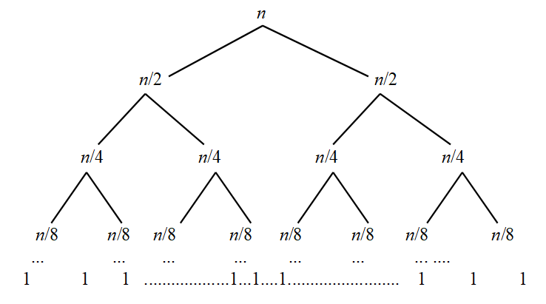
Kompleksitas Algoritma Quicksort:
1. Kasus terbaik (best case)
Kasus terbaik terjadi bila pivot adalah elemen median larik sehingga larik selalu terbagi menjadi dua upalarik yang berukuran relatif sama setiap kali proses partisi.

Slide 35
Kompleksitas algoritma Quicksort untuk kasus terbaik:
Kasus terbaik menghasilkan kompleksitas algoritma Quicksort yang lebih baik daripada algoritma pengurutan secara brute force.

Slide 36
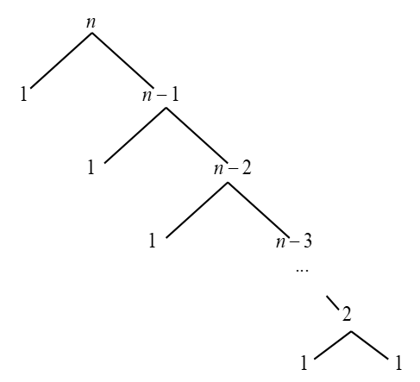
2. Kasus terburuk (worst case)
Kasus ini terjadi bila pada awalnya larik sudah terurut (menaik atau menurun), dan pivot selalu elemen pertama larik (elemen pertama merupakan elemen maksimum atau elemen minimum larik).
Akibatnya, proses partisi menghasilkan ketidakseimbangan ukuran, upalarik pertama berukuran satu elemen, upalarik kedua berukuran n – 1 elemen.

Slide 37
Kompleksitas algoritma Quicksort untuk kasus terburuk:
Penyelesaian relasi rekursif di atas adalah pada halaman berikut

Slide 38
Kompleksitas waktu Quicksort kasus terburuk:
Penyelesaian:
T(n) = cn + T(n – 1)
= cn + { c (n – 1) + T(n – 2) }
= cn + c(n – 1) + { c(n – 2) + T(n – 3) }
= cn + c(n – 1) + c(n – 2) + {c(n – 3) + T(n – 4) }
= ...
= cn + c(n – 1) + c(n – 2) + c(n – 3) + ... + c2 + T(1)
= c{ n + (n – 1) + (n – 2) + (n – 3) + ... + 2 } + a
= c{ (n – 1)(n + 2)/2 } + a
= cn²/2 + cn/2 + (a – c )
= O(n²) → sama seperti komplesitas algoritma sorting secara brute force

Slide 39
3. Kasus rata-rata (average case)
Kasus ini terjadi jika pivot dipilih secara acak dari elemen-elemen larik, dan peluang setiap elemen dipilih menjadi pivot adalah sama.
Kompleksitas algoritma Quicksort untuk kasus rata-rata:
T_{avg}(n) = O(n ²log n).

Slide 40
5. Teorema Master
Teorema Master dapat digunakan untuk menentukan notasi asimptotik kompleksitas waktu yang berbentuk relasi rekurens dengan mudah tanpa harus menyelesaikannya secara iteratif.
Misalkan T(n) adalah fungsi monoton menaik yang memenuhi relasi rekurens:
T(n) = aT(n/b) + cn^{d}
yang dalam hal ini n = b^{k} , k = 1, 2, …, a ≥ 1, b ≥ 2, c ≥ 0 dan d ≥ 0, maka
T(n) adalah

Slide 41
Contoh 10. Misalkan sebuah algoritma memiliki kompleksitas waktu sebagai berikut:
$T\left(n\right)= \left\{\begin{matrix}1, & n=1 \\ T\left(\frac{n}{2}\right)+4, & n>1\end{matrix}\right.$
Tentukan estimasi notasi Big-Oh nya.
Jawaban:
Perhatikan rekasi rekurens T(n) = T(n/2) + 4. Dari Teorema Master, T(n) = aT(n/b) + cn^{d}, maka a = 1, b = 2, c = 4, dan d = 0, sehingga memenuhi a = b^{d} = 1 (yaitu 1 = 2⁰).
maka relasi rekurens
T(n) = T(n/2) + 4
memenuhi case 2 (jika a = b^{d})
sehingga
T(n) = O(n⁰ log n) = O(log n)
Case 1
Case 2
Case 3

Slide 42
Contoh 11. Misalkan sebuah algoritma memiliki kompleksitas waktu sebagai berikut:
$T\left(n\right)= \left\{\begin{matrix}1, & n=1 \\ 7T\left(\frac{n}{5}\right)+9n^{2}, & n>1\end{matrix}\right.$
Tentukan estimasi notasi Big-Oh nya.
Jawaban:
Perhatikan rekasi rekurens T(n) = 7T(n/5) + 9n². Dari Teorema Master, T(n) = aT(n/b) + cn^{d}, maka a = 7, b = 5, c = 9, dan d = 2, sehingga memenuhi a < b^{d} (yaitu 7 < 5²).
maka relasi rekurens
T(n) = 7T(n/5) + 9n²
memenuhi case 1 (jika a < b^{d})
sehingga
T(n) = O(n²)
Case 1
Case 2
Case 3

Slide 43
Contoh 12: Pada algoritma Mergesort/Quick Sort,
Menurut Teorema Master, T(n) = aT(n/b) + cn^{d}, diperoleh a = 2, b = 2, d = 1, dan memenuhi a = b^{d} (yaitu 2 = 2¹) maka relasi rekurens:
T(n) = 2T(n/2) + cn
memenuhi case 2 (jika a = b^{d})
sehingga
T(n) = O(n log n)
Catatan: basis logaritma tidak penting di dalam notasi Big-O, sebab fungsi logaritma tumbuh pada laju yang sama untuk sembarang basis.
Case 1
Case 2
Case 3

Slide 44
Contoh 13: Pada algoritma perpangkatan a^{n},
T(n) =$\left\{\begin{matrix}1, & n=0 \\ T\left(\frac{n}{2}\right)+1, & n>0 \end{matrix}\right.$
Menurut Teorema Master, T(n) = aT(n/b) + cn^{d}, diperoleh a = 1, b = 2, d = 0, dan memenuhi a = b^{d} (yaitu 1 = 2⁰) maka relasi rekurens:
T(n) = $T\left(\frac{n}{2}\right)+1$
memenuhi case 2 (jika a = b^{d})
sehingga
T(n) = O(n⁰ log n) = (log n)
Case 1
Case 2
Case 3

Slide 45
Contoh 14. Misalkan sebuah algoritma memiliki kompleksitas waktu sebagai berikut:
$T\left(n\right)= \left\{\begin{matrix}1, & n=2 \\ 2T\left(\sqrt{n}\right)+1, & n>2 \end{matrix}\right.$
Diasumsikan n adalah perpangkatan dari 2, atau n = 2^{m}. Tentukan estimasi notasi Big-Oh nya.
Jawaban:
Misalkan n = 2^{m}, maka m = ²log n
Maka, $T\left(n\right)=2T\left(\sqrt{n}\right)+1$→ T(2^{m}) = 2T(2^{m})^{1/2}) + 1 → T(2^{m}) = 2 T(2^{m/2}) + 1
Misalkan S(m) = T(2^{m}), maka S(m) = 2S(m/2) + 1. Dari teorema master, a = 2, b = 2, c = 1, d = 0, sehingga 2 > 2⁰ (case 3),
S(m) adalah O(${m }^{2_{\log{2}}}$) = O(m).
Karena n = 2^{m}, maka m = ²log n.
Jadi, T(n) adalah O(log n)
Case 1
Case 2
Case 3

Slide 46
Latihan Soal Divide and Conquer
(Soal UTS 2011) Misalkan anda mempunyai larik A[1..n] yang telah berisi n elemen integer. Elemen mayoritas di dalam A adalah elemen yang muncul lebih dari n/2 kali (jadi, jika n = 6 atau n = 7, elemen mayoritas terdapat paling sedikit 4 kali).
Rancanglah algoritma divide and conquer (tidak dalam bentuk pseudo-code, tapi dalam bentuk uraian deskriptif) untuk menemukan elemen mayoritas di dalam A (atau menentukan tidak terdapat elemen mayoritas).
Jelaskan algoritma anda dengan contoh sebuah larik berukuran 8 elemen. Selanjutnya, perkirakan kompleksitas algoritmanya dalam hubungan rekursif (misalnya T(n) = bT(n/p) + h(n)), lalu selesaikan T(n) tersebut.

Slide 47
Jawaban:
Jika n = 1, maka elemen tunggal tersebut adalah mayoritasnya sendiri.
Jika n > 1, maka bagi larik menjadi dua bagian (kiri dan kanan) yang masing-masing berukuran sama (n/2), lalu cari mayoritas pada setiap bagian (CONQUER)
Tahap combine. Ada empat kemungkinan kasus:
Kasus 1: tidak ada mayoritas pada setiap bagian, sehingga larik gabungan keduanya tidak memiliki mayoritas.
Return: “no majority”
Contoh: 4 3 4 2 7 5 2 1
4 3 4 2 7 5 2 1
no majority no majority
Ingat definisi
mayoritas!
4 3 4 2 7 5 2 1
“no majority”

Slide 48
Kasus 2: bagian kanan memiliki mayoritas, bagian kiri tidak. Pada larik gabungan, hitung kemunculan elemen mayoritas bagian kanan tersebut;
Jika elemen tersebut mayoritas pada larik gabungan, return elemen tersebut, kalau tidak return “no majority”
Contoh: 4 3 4 2 7 4 4 4
4 3 4 2 7 4 4 4
no majority majority = 4
4 3 4 2 7 4 4 4
Jumlah elemen 4 = 5 buah → mayoritas
Ingat definisi
mayoritas!
Ingat definisi
mayoritas!
“majority = 4”

Slide 49
Contoh lain (tidak ada mayoritas):
4 3 5 2 7 4 4 4
4 3 5 2 7 4 4 4
no majority majority = 4
4 3 5 2 7 4 4 4
Jumlah elemen 4 = 4 buah → bukan mayoritas
“no majority”

Slide 50
Kasus 3: bagian kiri memiliki mayoritas, bagian kanan tidak. Pada larik gabungan, hitung jumlah kemunculan elemen mayoritas bagian kiri tersebut.
Jika elemen tersebut mayoritas pada larik gabungan, return elemen tersebut, kalau tidak return “no majority”
Contoh: 3 3 4 3 7 3 3 4
3 3 4 3 7 3 3 4
majority = 3 no majority
3 3 4 3 7 3 3 4
Jumlah elemen 3 = 5 buah → mayoritas
“majority = 3”

Slide 51
Kasus 4: bagian kiri dan bagian kanan memiliki mayoritas, Pada larik gabungan, hitung jumlah kemunculan kedua elemen kandidat mayoritas tersebut.
Jika salah satu kandidat adalah elemen mayoritas, return elemen tersebut, kalau tidak return “no majority”
Contoh: 3 3 4 3 4 4 4 4
3 3 4 3 4 4 4 4
majority = 3 majority = 4
3 3 4 3 4 4 4 4
Jumlah elemen 3 = 3 buah
Jumlah elemen 4 = 5 buah → mayoritas
“majority = 4”

Slide 52
Contoh keseluruhan:
4 3 4 4 4 5 4 3
4 3 4 4 4 5 4 3
4 3 4 4 4 5 4 3
4 3 4 4 4 5 4 3
4 3 4 4 4 5 4 3
m=4 m=3 m=4 m=4 m=4 m=5 m=4 m=3
(sekaligus conquer)

Slide 53
4 3 4 4 4 5 4 3
m=4 m=3 m=4 m=4 m=4 m=5 m=4 m=3
4 3 4 4 4 5 4 3
nm m =4 nm nm
4 3 4 4 4 5 4 3
m = 4 nm
4 3 4 4 4 5 4 3
m = 4

Slide 54
Kompleksitas waktu algoritma mayoritas:
T(n) = jumlah operasi perbandingan elemen yang terjadi
(pada saat menghitung jumlah elemen yang sama dengan kandidat mayoritas)
Untuk n = 1, jumlah perbandingan = 0, secara umum = a.
Pada n > 1, terdapat dua pemanggilan rekursif, masing-masing untuk n/2 elemen larik.
Jumlah perbandingan elemen yang terjadi paling banyak 2n (upper bound) yaitu pada kasus 4, untuk array berukuran n. Secara umum jumlah perbandingan = cn.

Slide 55
Jadi,
Bila diselesaikan dengan Teorema Master, T(n) = aT(n/b) + cn^{d}, diperoleh a = 2, b = 2, d = 1, dan memenuhi a = b^{d} (yaitu 2 = 2¹) maka relasi rekurens
T(n) = 2T(n/2) + cn
memenuhi case 2 (jika a = b^{d})
sehingga
T(n) = O(n¹ log n) = O(n log n)

Slide 56
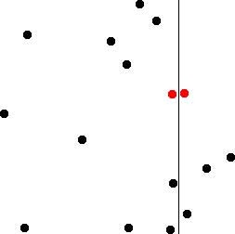
6. Mencari Pasangan Titik Terdekat (Closest Pair)
Persoalan: Diberikan himpunan titik, P, yang terdiri dari n buah titik pada bidang 2-D, (x_{i}, y_{i}), i = 1, 2, …, n. Tentukan sepasang titik di dalam P yang jaraknya terdekat satu sama lain.

Slide 57
n = 8
Jarak dua buah titik p₁ = (x₁, y₁) dan p₂ = (x₂, y₂) dihitung dengan rumus Euclidean:

Slide 58
Penyelesaian secara Brute Force
Hitung jarak setiap pasang titik. Terdapat sebanyak C(n, 2) = n(n – 1)/2 pasangan titik yang harus dihitung jaraknya. (C = notasi kombinasi)
Pilih pasangan titik yang mempunyai jarak terkecil sebagai solusinya.
Kompleksitas algoritma adalah O(n²).

Slide 59
Penyelesaian secara Divide and Conquer
Asumsi: n = 2^{k} (jumlah titik adalah perpangkatan dari dua)
Praproses: titik-titik di dalam P diurut menaik berdasarkan nilai absisnya (x).
Algoritma Closest Pair:
1. SOLVE: jika n = 2, maka jarak kedua titik dihitung langsung dengan rumus Euclidean.

Slide 60
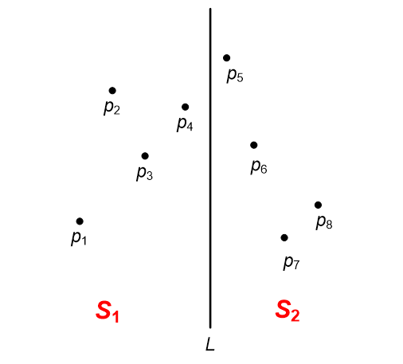
DIVIDE: Bagi himpunan titik ke dalam dua bagian, S₁ dan S₂, setiap bagian mempunyai jumlah titik yang sama. L adalah garis maya yang membagi dua himpunan titik ke dalam dua sub-himpunan, masing-masing n/2 titik.
Garis maya L dapat dihampiri sebagai y = x_{n/2} (ingatlah titik-titik sudah diurut menaik berdasarkan absis (x)).
n/2 titik
n/2 titik

Slide 61
3. CONQUER: Secara rekursif, terapkan algoritma D-and-C pada masing-masing bagian untuk mencari sepasang titik terdekat.
4. COMBINE: Pasangan titik yang jaraknya terdekat ada tiga kemungkinan letaknya:
(a) Pasangan titik terdekat terdapat di dalam bagian S₁.
(b) Pasangan titik terdekat terdapat di dalam bagian S₂.
(c) Pasangan titik terdekat dipisahkan oleh garis batas L, yaitu satu titik di S₁ dan satu titik di S₂.
Jika kasusnya adalah (c), maka lakukan tahap ketiga (akan dijelaskan kemudian) untuk mendapatkan jarak dua titik terdekat sebagai solusi persoalan semula.

Slide 62
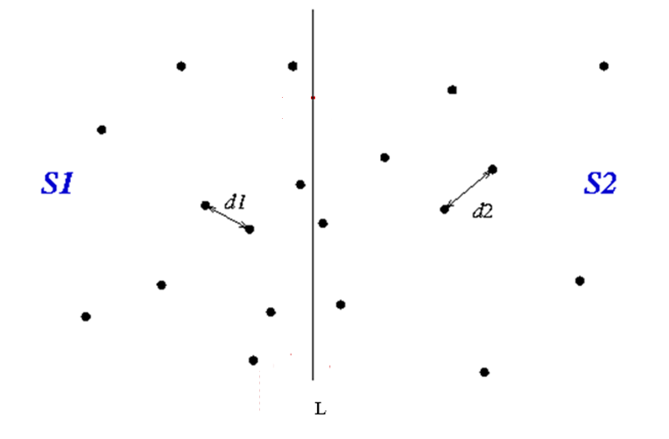

Slide 63
procedure FindClosestPair(input P : SetOfPoint, n : integer, output d : real)
{ Mencari jarak terdekat sepasang titik di dalam himpunan P
Masukan: P = {p₁, p₂, …, p_{n}}, titik-titik di dalam P sudah terurut menaik berdasarkan absisnya (x)
Luaran: d adalah jarak sepasang titik terdekat }
Deklarasi:
d1, d2 : real
Algoritma:
if n = 2 then
d ← jarak kedua titik dengan rumus Euclidean
else
S1 ← {p₁, p₂ ,..., p_{n/2} }
S2 ← {p _{n/2+1}, p_{n/2+2} ,..., p_{n} }
FindClosestPair(S1, n/2, d1)
FindClosestPair(S2, n/2, d2)
d ← MIN(d1, d2) { bandingkan dulu d1 dengan d2 untuk menentukan yang terkecil }
{*******************************************************************************}
Tentukan apakah terdapat titik p_{left} di S1 dan p_{right} di S2 dengan jarak(p_{left}, p_{right}) < d. Jika ada,
maka set d dengan jarak terkecil tersebut.
{*****************************************************************************}
endif

Slide 64
Jika terdapat pasangan titik p_{left} and p_{right} yang jaraknya lebih kecil dari d, maka kasusnya adalah:
(i) Absis x dari p_{left} dan p_{right} berbeda paling banyak sebesar d.
(ii) Ordinat y dari p_{left} dan p_{right} berbeda paling banyak sebesar d.
Ini berarti p_{left} and p_{right} adalah sepasang titik yang berada di daerah sekitar garis vertikal L (daerah abu-abu)
Berapa lebar strip abu-abu tersebut?
p_{right}
p_{left}
S1
S2

Slide 65
S_{strip}
Kita membatasi titik-titik di dalam strip selebar 2d
Oleh karena itu, implementasi tahap ketiga adalah sbb:
(i) Temukan semua titik di S1 yang memiliki absis x minimal x_{n/2} – d.
(ii ) Temukan semua titik di S2 yang memiliki absis x maksimal x_{n/2} + d.
Sebut semua titik-titik yang ditemukan pada langkah (i) dan (ii) tersebut sebagai himpunan S_{strip} yang berisi s buah titik.

Slide 66
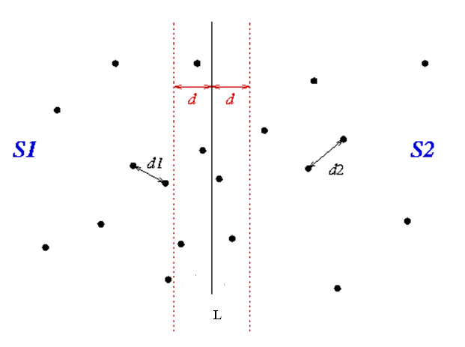
S_{strip}
Keterangan: d = MIN(d1, d2)

Slide 67
Urutkan titik-titik di dalam S_{strip} dalam urutan ordinat y yang menaik. Misalkan q₁, q₂ , ..., q_{s} menyatakan hasil pengurutan.
Hitung jarak setiap pasang titik di dalam S_{strip} dan bandingkan apakah jaraknya lebih kecil dari d dengan algoritma berikut:
for i←1 to s do
for j←i+1 to s do
if (ABS(q_{i}.x – q_{j}.x ) > d or ABS(q_{i}.y – q_{j}.y) > d then
{ tidak diproses }
else
d3 ← EUCLIDEAN(q_{i}, q_{j}) { hitung jarak q_{i} dan q_{j} dengan rumus Euclidean }
if d3 < d then { bandingkan apakah d3 lebih kecil dari d }
d ← d3
endif
endif
endfor
endfor

Slide 68
Jika diamati, kita tidak perlu memeriksa semua titik di dalam area strip abu-abu tersebut.
Untuk sebuah titik Q di sebelah kiri garis L, kita hanya perlu memeriksa paling banyak enam buah titik saja yang jaraknya sebesar d dari ordinat Q (ke atas dan ke bawah), serta titik-titik yang berjarak d dari garis L.
•
•
d
d
d
Q •
•
d
•
d
d
•
d
•

Slide 69
Kompleksitas Algoritma Closest Pair
Pengurutan titik-titik dalam absis x dan ordinat y dilakukan sebelum menerapkan algoritma Divide and Conquer.
Pemrosesan titik-titik di dalam S_{strip} memerlukan waktu t(n) = cn = O(n).
Kompleksitas algoritma closest pair:
Solusi dari persamaan di atas dengan Teorema Master adalah T(n) = O(n log n)
→ Lebih baik dari algoritma brute force yang O(n²)

Slide 70
BERSAMBUNG

